Slide 1
花蓮溪壽豐堤段河道整理工程
主辦機關：經濟部水利署第九河川局
報告人：陳卿輝
110年10月27日

Slide 2
簡報大綱
壹
現地情況
貳
方案擬定
參
設計構想
肆
意見檢討
Notes:
1

Slide 3
壹、現地情況

Slide 4
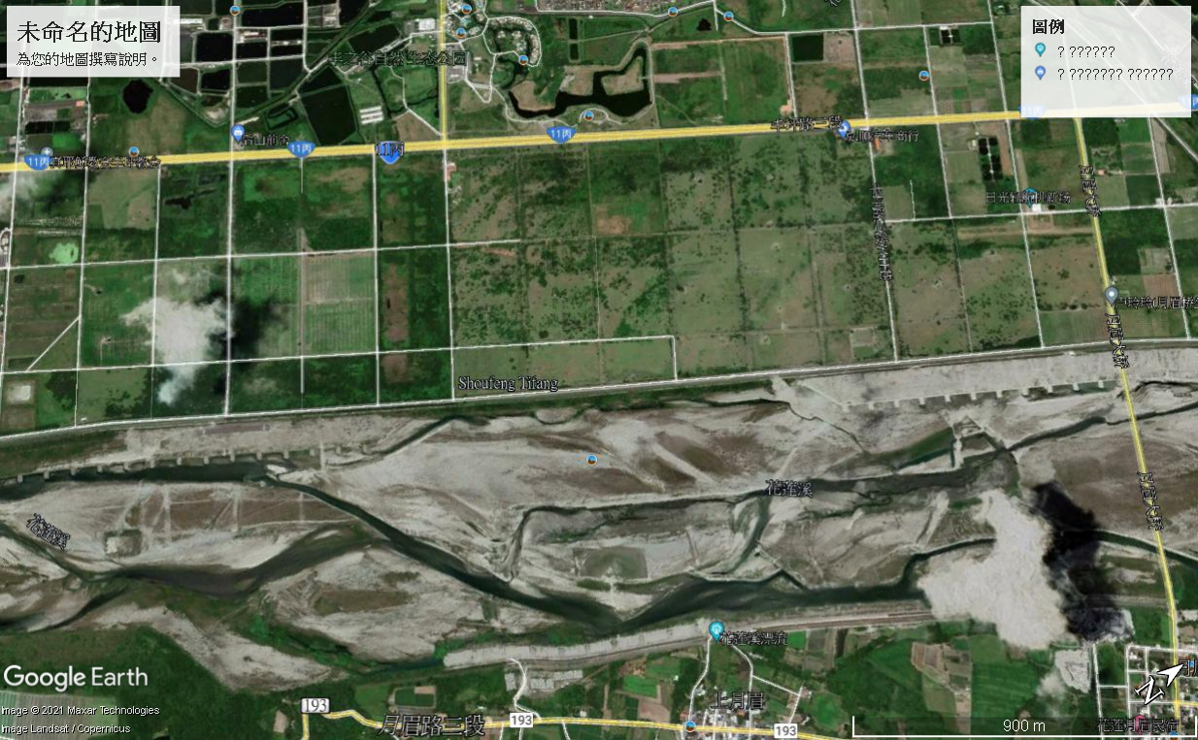
理想大地
11
丙
台
月
壹
第4期
貳
工 程 位 置
第3期
眉
大
橋
月眉村

Slide 5
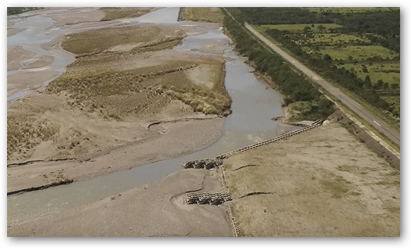
壹、下游(第4期)往上游拍

Slide 6
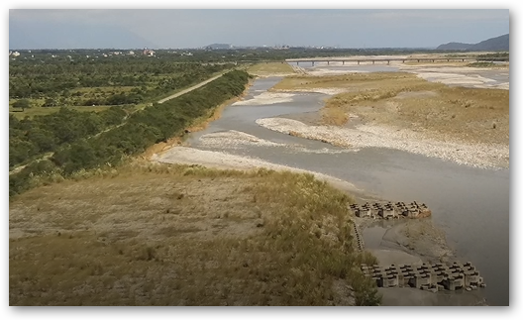
貳、上游(第3期)往下游拍

Slide 7
貳、方案擬定

Slide 8
1.壽豐堤段堤前覆土營造高灘(3+800~5+100)1300m
2.河道整理1400m
3.堤前佈設丁壩4-11座
理想大地
11
丙
台
月
第4期
第3期
堤 前 覆 土 區
眉
大
河 道 整 理 區
橋
月眉村

Slide 9
参、設計構想

Slide 10
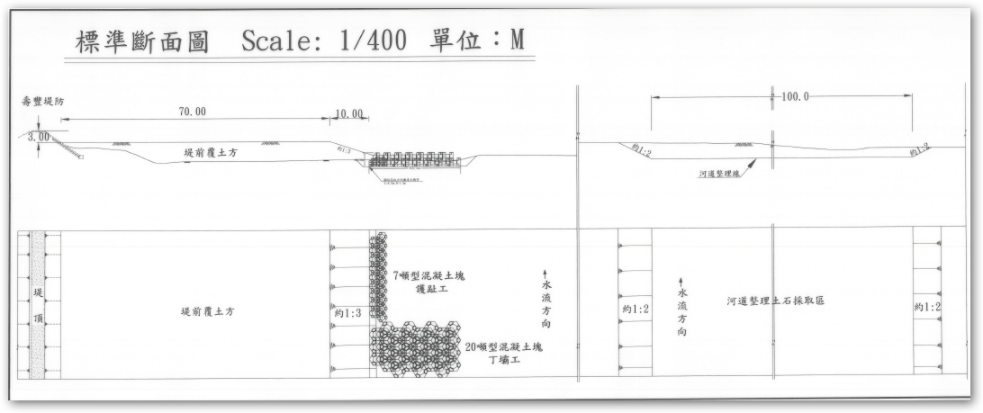
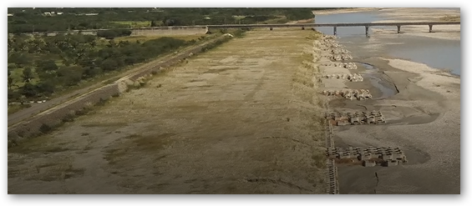
1.堤前覆土營造高灘
2.堤前佈設丁壩工及護址工約11座
3.河道整理
意象圖

Slide 11
肆、意見檢討

